Slide 1

SIMULASI EKSPOR IMPOR
EKSPORTIR 1
EKSPORTIR 2

Slide 2
Studi Kasus Ekspor Impor
Kasus 1
Kasus 2
Kasus 3
Yth. Bapak / Ibu Peserta pelatihan. Agar studi kasus yang dipilih disesuaikan dengan yang telah ditentukan oleh pengarah kegiatan simulasi ekspor impor. Mohon dicermati dan dipahami studi kasus tersebut agar dalam menyelesaikan proses ekspor dan impor berjalan dengan lancar

Slide 3
Studi kasus 1 : Ekspor Produk Ikan
PT. BAYU SEGARA yang beralamat di jalan Taman Anggrek No. 14, Jakarta 10325, adalah perusahaan eksportir hasil laut yang dibekukan. Perusahaan tersebut menawarkan hasil produksinya yang berupa Yellowfin Tuna Loin, Yellowfin Tuna Loin Loaf, Yellowfin Tuna Steak, Swordfish Steak dan Kebob kepada perusahaan MD Berreclough Limited yang beralamat di 79 Essex Street, Bradford BD5 9PG, United Kingdom.
Produk hasil laut PT. Bayu Segara dijual dengan harga sesuai kesepakatan dengan pihak pembeli tersebut diatas. Tujuan pengiriman barang adalah pelabuhan Felixstowe Port dan barang tersebut direncanakan akan dikirim dengan kapal Hyppo Basel 0003W, UK.
Pembayaran dilakukan dengan pembukaan Letter of Credit (L/C) oleh MD Berreclough Limited melalui Bank of East Asia Limited United Kingdom sebagai opening bank dan bertindak sebagai advising bank adalah PT. Bank Devisa Indonesia, Jakarta.
Untuk pencairan pembayaran atas L/C tersebut, PT BAYU SEGARA melakukan negosiasi dengan negotiating Bank, dengan melalui tahapan sebagai berikut :
Melakukan Pengesahan PEB dari Bea dan Cukai setempat
Memperoleh B/L setelah pengapalan barang
Memperoleh SKA Form A dari Dinas Perdagangan setempat
Mempersiapkan dokumen yang dipersyaratkan dalam L/C
Mengisi formulir permohonan pencairan pembayaran dari negotiating Bank.
Kegiatan simulasi ini terdiri dari 9 (sembilan) babak. Tiap peserta memiliki peran masing-masing sesuai dengan petunjuk yang disampaikan oleh pengarah simulasi. Setiap babak akan dipandu oleh pengarah dan pembimbing simulasi yang merupakan para praktisi di bidangnya masing-masing. Para peserta diharapkan dapat menggunakan waktu yang tersedia seefektif mungkin mengingat banyaknya babak yang harus diselesaikan.

Slide 4
Mengekspor produk Frozen Indonesian Seafood yang terdiri dari :
Yellowfin Tuna Loin
Yellowfin Tuna Loin Loaf
Yellowfin Tuna Steak
Swordfish Steak
Kebob
Negara Tujuan Ekspor adalah : Felixstowe – United Kingdom
Data-data kalkulasi harga adalah sebagai berikut:
- Biaya / harga produk (termasuk kemasan)
- Jasa EMKL
- Bea keluar
- Komisi ekspor kepada pihak ketiga .... (jika perolehan pembeli atau transaksi ekspor melalui jasa pihak ketiga)
Besarnya komisi 2 - 5 % dari nilai invoice
- Terminal Handling Charge/ THC (hanya dihitung untuk harga FOB) ....
Besarnya THC : - Container 20 ft = USD 95/ Container
- Confainer 40 ft = USD 145/Container
- Biaya Bank
* L/C Advice Fee = USD 30 per LC (= per satu kali ekspor)
* Negotiation Fee = 0,125% dari nilai Invoice atau minimum USD 50 per negotiation (= per satu
kali ekspor)
* Courier Fee = USD 20 per satu lot document yg dikirim oleh bank
* Bank Comission = USD 30 per satu kali pembayaran yang diterima
* Cadangan Discrepancy = USD 50 per presentation
- Biaya lainnya (Certificate of Heath, SKA)
Tahap 1: Penentuan / Kalkulasi harga ekspor

Slide 5
Studi Kasus 2
Ekspor Produk furniture

Slide 6
Studi Kasus 3
Ekspor Produk kerajinan

Slide 7
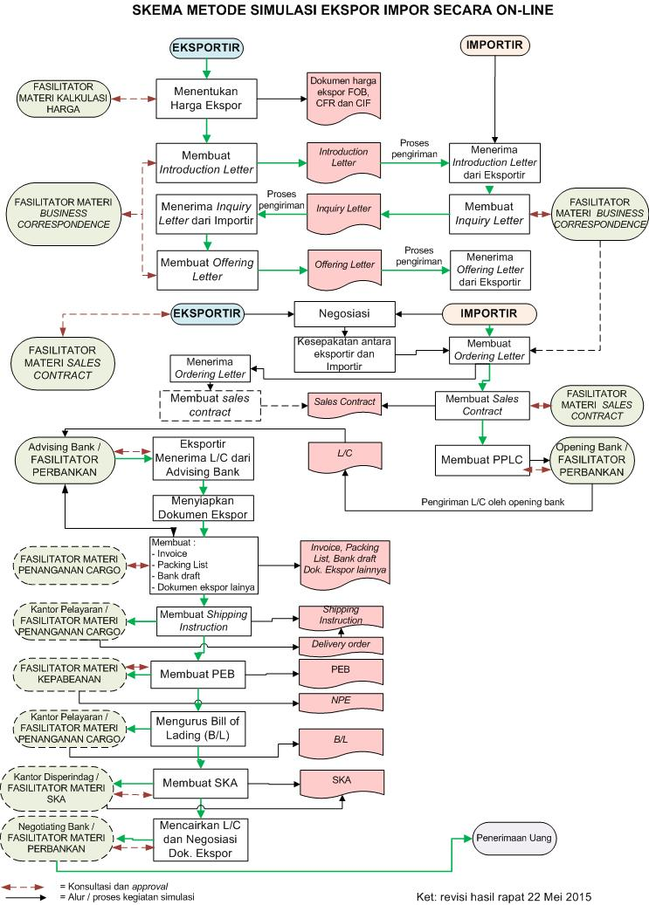
Skema Simulasi Ekspor Impor
Penentuan Harga
Korespondensi bisnis
Penyiapan Dokumen Ekspor
Invoice
Packing list
SI
PEB
SKA

Slide 8
Kalkulasi Harga Ekspor
1. Harga Bahan Baku
2. Biaya Handling Produk
HARGA POKOK PENJUALAN (HPP) EX WORKS
3. Jasa EMKL (all in)
4. THC
5. Bea Keluar (% thd Total Invoice)
6. Biaya Bank
7. Biaya Dokumen Tambahan
8. Komisi Agen
HARGA POKOK PENJUALAN (HPP) FOB
9. Ocean Freight
HPP) CFR
10. Asuransi Pengapalan (% thd Invoice)
HPP CIF

Slide 9

Introduction Letter
PT. BAYU SEGARA
JL. TAMAN ANGGREK NO. 14
Phone 62-21-5664425, Fax. 62-21-5664430
e-mail : inacraft@cbn.net.id
Jakarta,
Our Ref :
To :
Dear
Allow us herewith to introduce our company as an export company that produces and exports frozen
seafood. With this letter, we would like to offer our best selling items as following details.
Desc. of goods :
Type :
Price FOB Tg Priok:
Enclosed we are sending some brochure about our product according to our survey this product has a
good prospect inside your market.
We do hope you will be interested and we shall be pleased to have your inquiry and trial order in due
time. In case you need information, please contact us by fax or email. Thank you.
Sincerely yours,
Export Manager

Slide 10
Pembuatan Invoice
 |  | PT. BAYU SEGARA
 |  | JL. TAMAN ANGGREK NO. 14
 |  | Phone 62-21-5664425, Fax. 62-21-5664430
 |  | E-mail : segara@cbn.net.id
INVOICE
 |  |  |  |  |  | Date |  | : | …………………………………
 |  |  |  |  |  | No. |  | : | …………………………………
From | : | ……………………………………. |  |  |  | To |  | : | …………………………………
L/C No. | : | ……………………………………. |  |  |  | Issuing Bank |  | : | …………………………………
Date | : | …………………………………….
Mark & Nos | Description |  |  |  | Quantity |  | Unit price |  | Total Amount
 |  |  |  |  | ctn
 | TOTAL
……………………………………………………………………………………………………………………………………….
Shipping Marks | : | ....................................................................................................................................
 |  |  |  |  |  |  |  | Jakarta,
 |  |  |  |  |  |  |  | Export Manager

Slide 11
Pembuatan Packing List
 |  | PT. BAYU SEGARA
 |  | JL. TAMAN ANGGREK NO. 14
 |  | Phone 62-21-5664425, Fax. 62-21-5664430
 |  | E-mail : segara@cbn.net.id
PACKING LIST
 |  |  |  |  |  | Date |  | : | …………………………………
 |  |  |  |  |  | Ref. Invoice No. |  | : | …………………………………
From | : | ……………………………………. |  |  |  | To |  | : | …………………………………
L/C No. | : | ……………………………………. |  |  |  | Issuing Bank |  | : | …………………………………
Date | : | …………………………………….
Mark & Nos | Description |  |  |  | Quantity |  | Net weight |  | Gross weight kgs
 |  |  |  |  | ctn |  | kgs
 | TOTAL
Shipping Marks | : |  |  |  |  |  |  | Jakarta,
 |  |  |  |  |  |  |  | Export Manager

Slide 12
Pembuatan Shipping Instruction
PT. BAYU SEGARA
JL. TAMAN ANGGREK NO. 14
TELP. (021) 5664425 FAX. (021) 5664430
SHIPPING INSTRUCTION
No.: .......................
To :
We hereby request you to reserve space and kindly issue the B/L for our cargo with
following details :
SHIPPER :
CONSIGNEE :
FEEDER VESSEL :
PLACE OF RECEIPT :
PORT OF LOADING :
PORT OF DISCHARGE :
OCEAN VESSEL :
TO :
NOTIFY PARTY :
NO. OF PACKAGE :
DESCRIPTION OF GOODS :
SHIPPING MARKS :
GROSS WEIGHT :
NETT WEIGHT :
L/C No. :
FREIGHT :
ORIGINAL/COPY/BILL OF LADING:
Jakarta,
Export Manager

